Slide 1
Кино и поэзия замечательно живут вместе

Slide 10
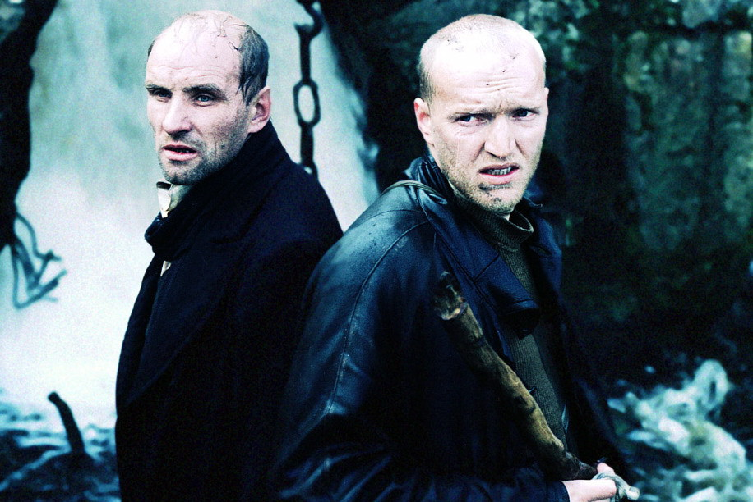
СТАЛКЕР

Slide 12
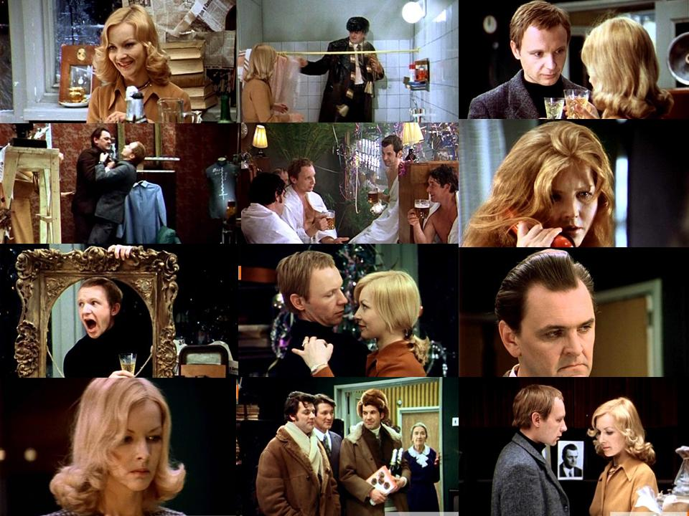

Slide 13
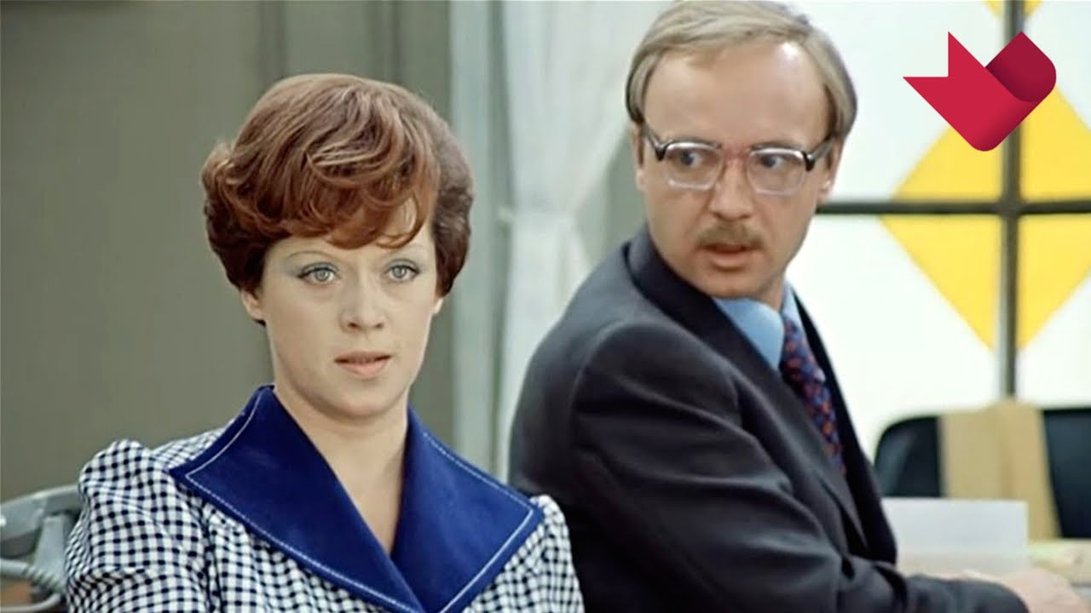
Служебный роман

Slide 18
ЕСЕНИН

Slide 19
ПУШКИН

